Slide 1
마이크로프로세서
LCD 모듈
2014136092 이영승
2017136091 이자민

Slide 2
목차
1. 모듈 설명
2. LCD 모듈 사용방법
3. 코드 설명
4. 모듈 실행
5. Q & A

Slide 3
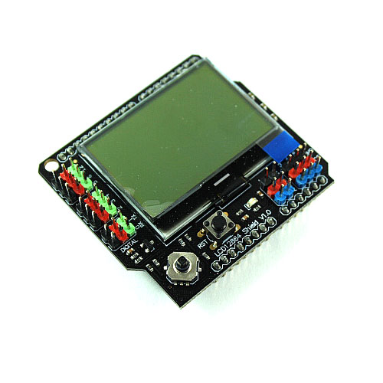
모듈 설명
128x64 LCD Shield for Arduino
본 제품은 128x64 모노크롬 LCD를 장착한 아두이노 쉴드임.
영어나 숫자 문자열을 여러 줄에 걸쳐 표시할 수 있으며, 5방향 조이스틱(좌우상하, 누름)이 장착되어 있어 메뉴 등을 디스플레이하고 조이스틱을 이용하여 스크롤 선택하는 어플리케이션에 적합한 제품임.
U8glib library 를 이용하여 사용이 함.

Slide 4
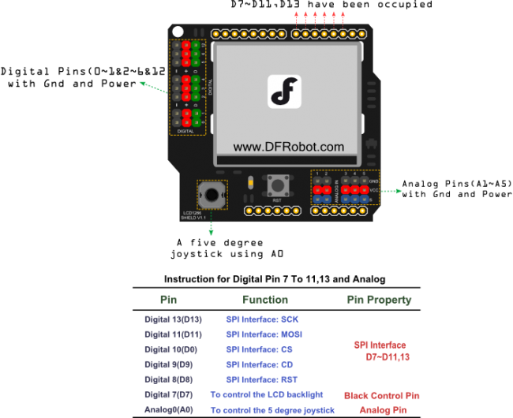
LCD 모듈 사용 방법


아두이노 전용 센서를 연결하여
바로 사용이 가능함
조이스틱으로 텍스트 이동이 가능하며
디지털 입출력 8핀 아날로그 입출력 5핀 지원함
Arduino 12864 Shield를 Uno에 장착하여 그 즉시 사용할 수 있는 모듈임
디지털 핀과 아날로그 핀을 사용하지 않고 조이스틱만으로 화면에 있는 텍스트를 이동하는 것에 초점을 둠.
폰트크기 조절 가능
조이스틱을 이용하여 텍스트 이동 가능
현재 줄을 draw 박스를 이용하여 표현할 수 있다.

Slide 5
코드 설명
void drawMenu(void) {
uint8_t i, h;
u8g_uint_t w, d;
u8g.setFont(u8g_font_6x12); //4x6 5x7 5x8 6x10 6x12 6x13 (폰트크기 조정)
u8g.setFontPosTop(); //폰트 위치 고정시키는 함수
h = u8g.getFontAscent()-u8g.getFontDescent(); //글자의높이
w = u8g.getWidth(); //글자의 너비
for( i = 0; i < MENU_ITEMS; i++ ) {
d = (w-u8g.getStrWidth(menu_strings[i]))/2; //d의 값이 크면 클수록 오른쪽으로 정렬. 작으면 작을수록 왼쪽 정렬
u8g.setDefaultForegroundColor(); //전체 화면의 글씨를 나타내는 코드 (검은줄도 안뜸)
if ( i == menu_current ) {
u8g.drawBox(0, i*h+1, w, h); //현재줄을 나타냄 (검은줄)
u8g.setDefaultBackgroundColor(); //현재줄(검은줄 상)의 글씨를 나타냄
}
u8g.drawStr(d, i*h+1, menu_strings[i]); //현재줄만 나타내고 화면상의 전체 글씨를 지움
}
}
모듈 실행

Slide 6
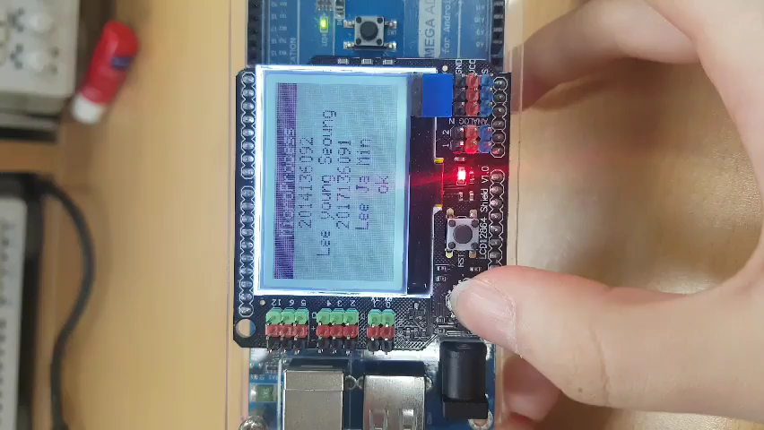
모듈 실행
모듈 실행 결과
모듈 실행

Slide 7
THANKS
FOR
WATCHING!
Q & A

